Slide 1


ỦY BAN NHÂN DÂN HUYỆN THUẬN CHÂU
TRƯỜNG TIỂU HỌC –THCS PHỔNG LĂNG
Chào mừng các em đến với tiết học!
Đạo dức LỚP 3
Bài 5: Em giữ lời hứa (Tiết 1, 2, 3)
Giáo viên: Lường Thị Thanh Hoài

Slide 2
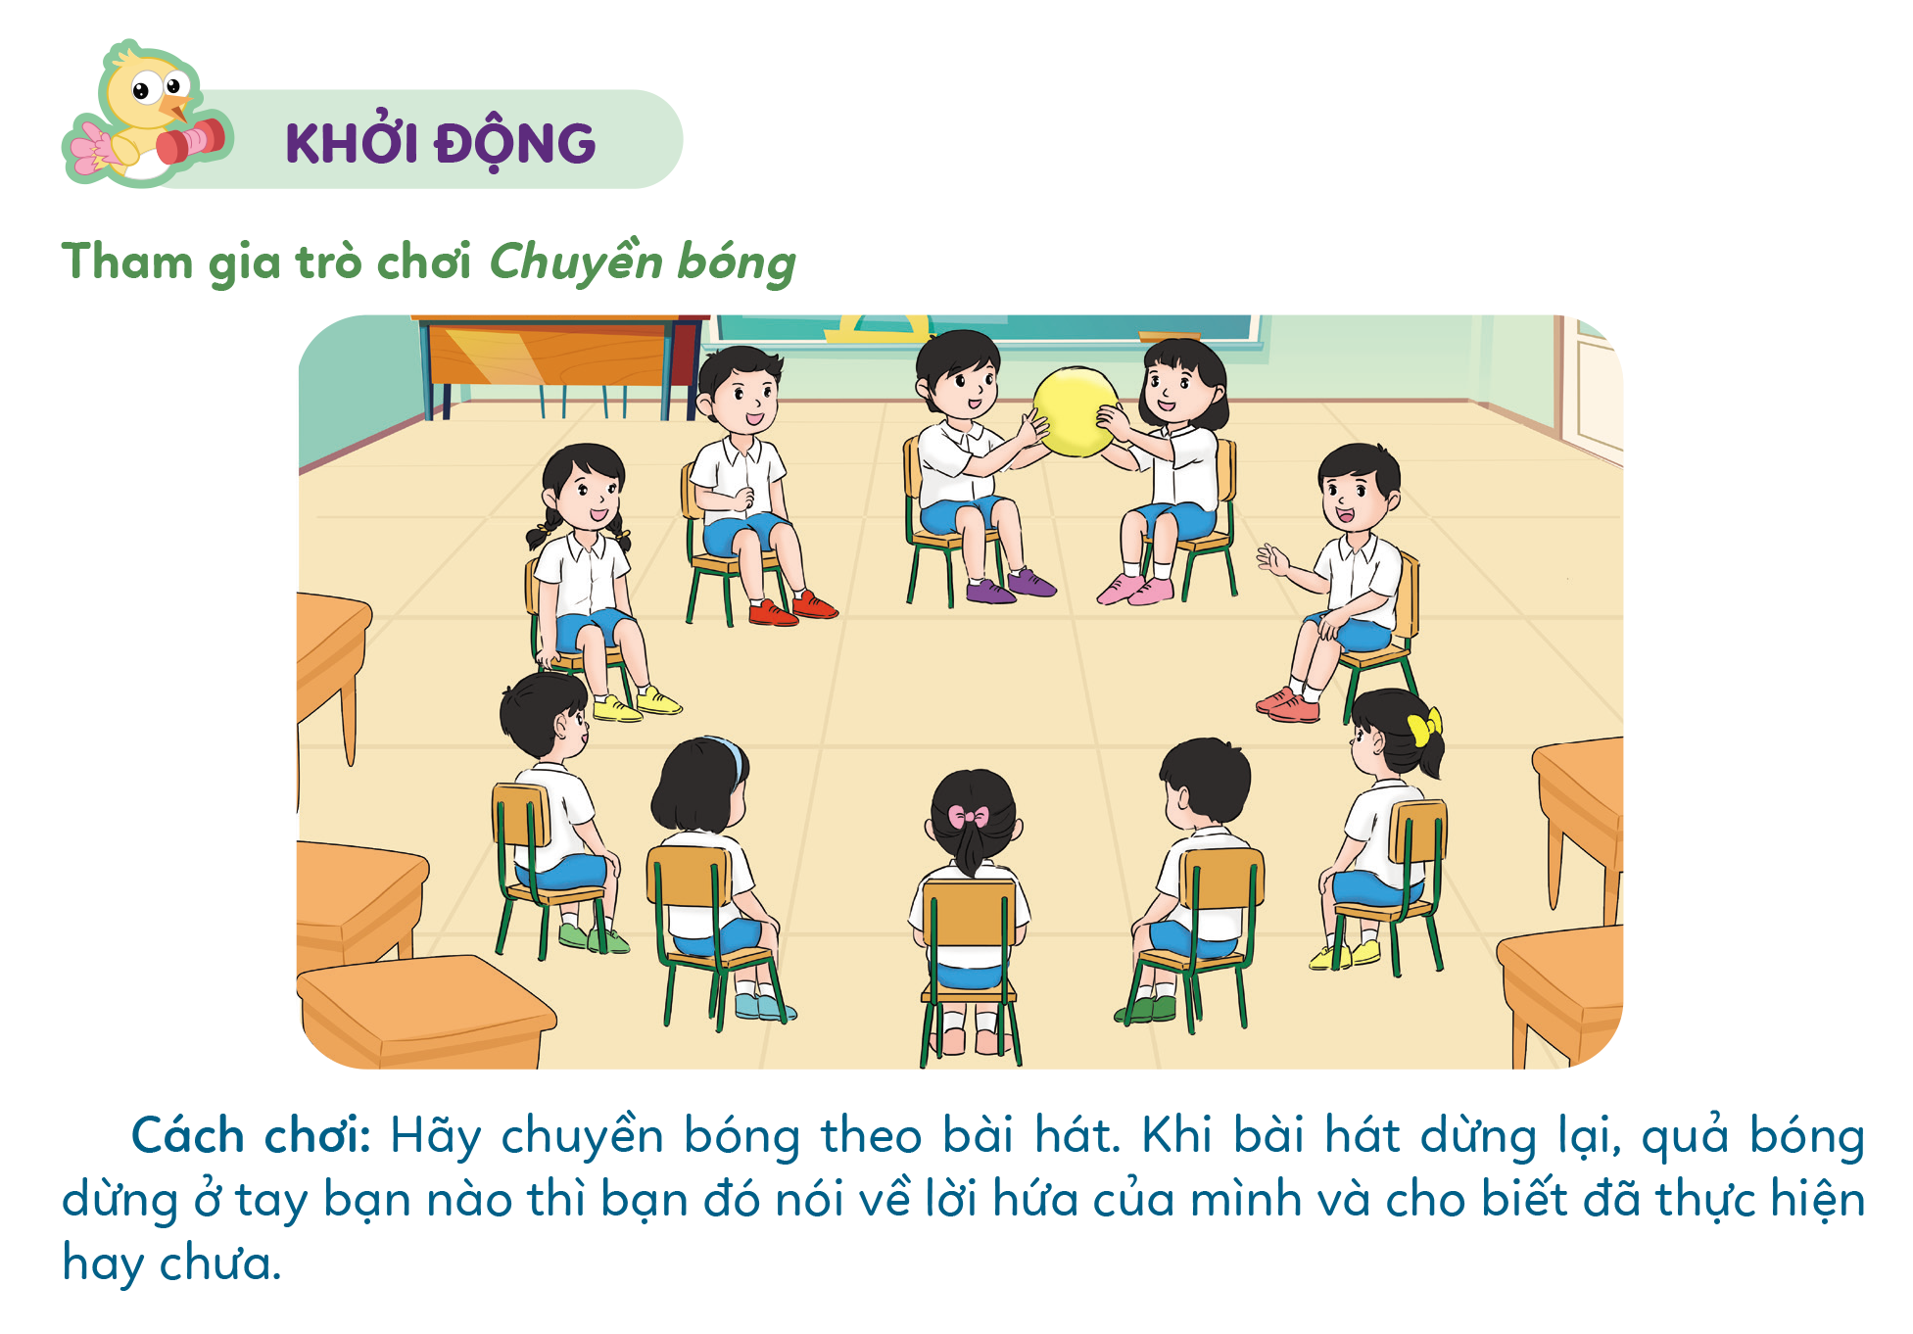
KHỞI ĐỘNG

Slide 3




Đạo đức
Bài 5: Em giữ lời hứa
(Tiết 1)

Slide 4
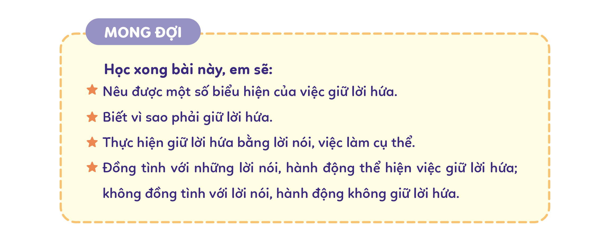

Slide 5
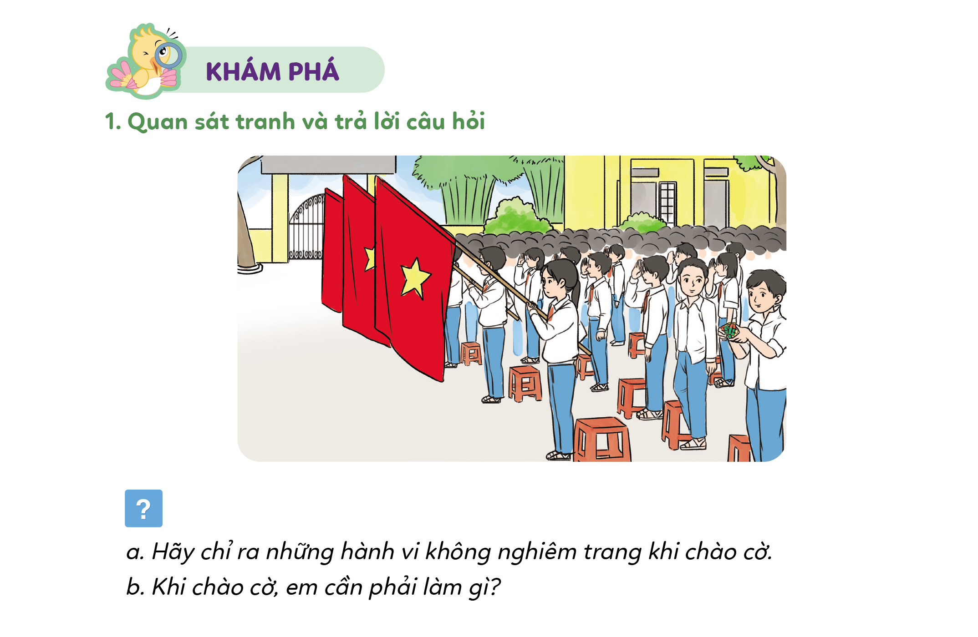
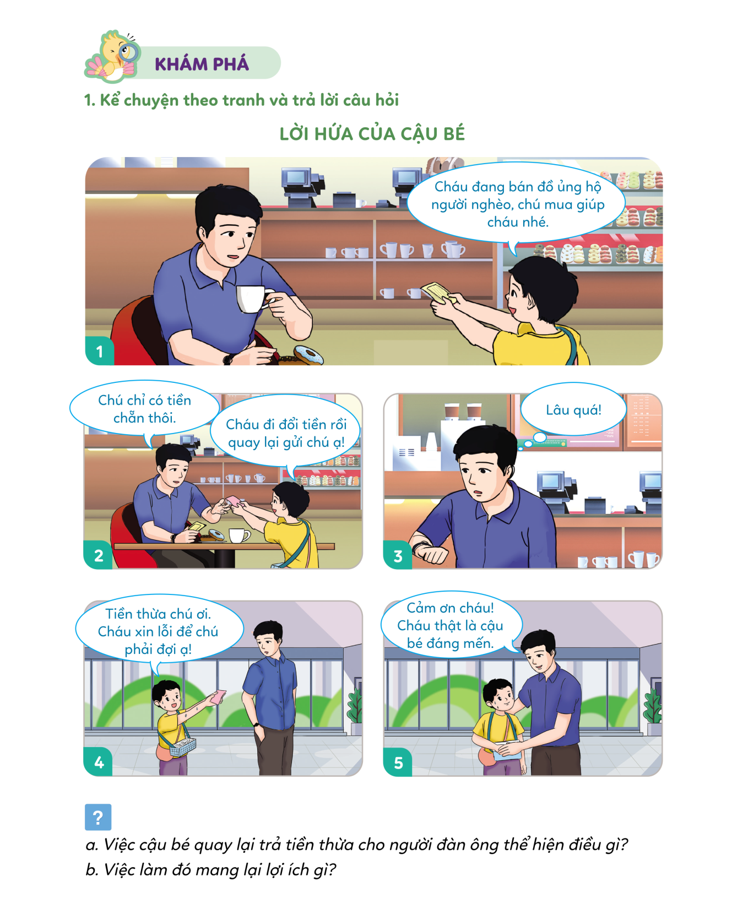

a) Việc cậu bé quay lại trả tiền thừa cho người đàn ông thể hiện cậu là người trung thực và giữ lời hứa.
b) Việc làm này mang lại sự tin yêu từ mọi người xung quanh.

Slide 6
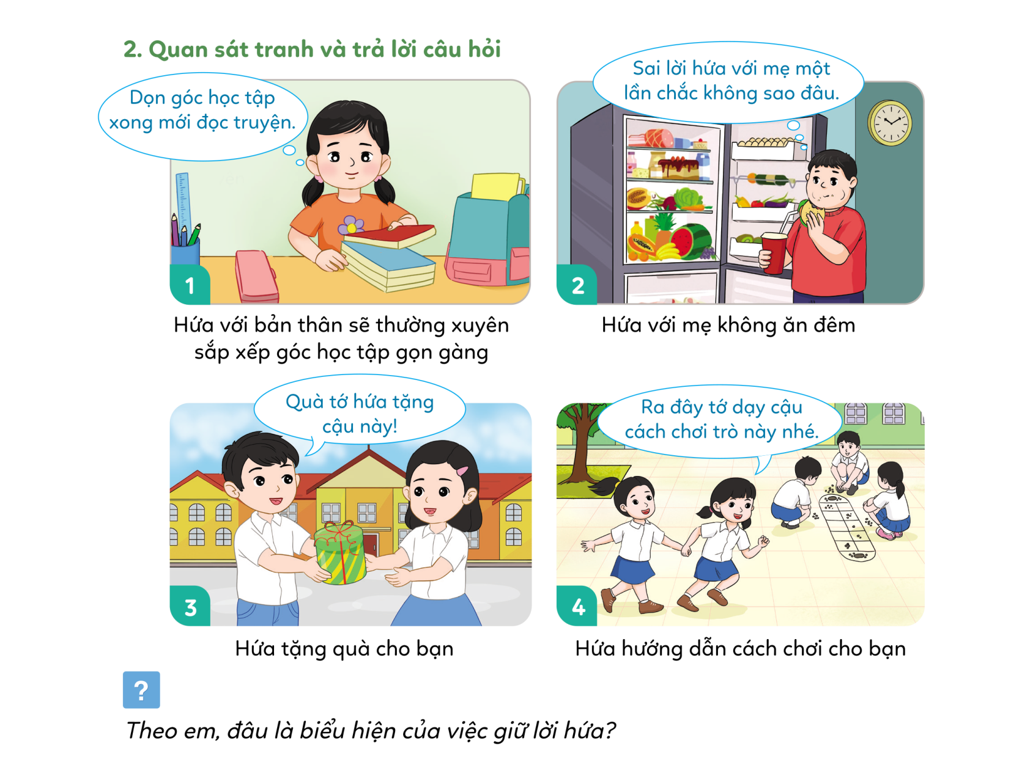


Slide 7
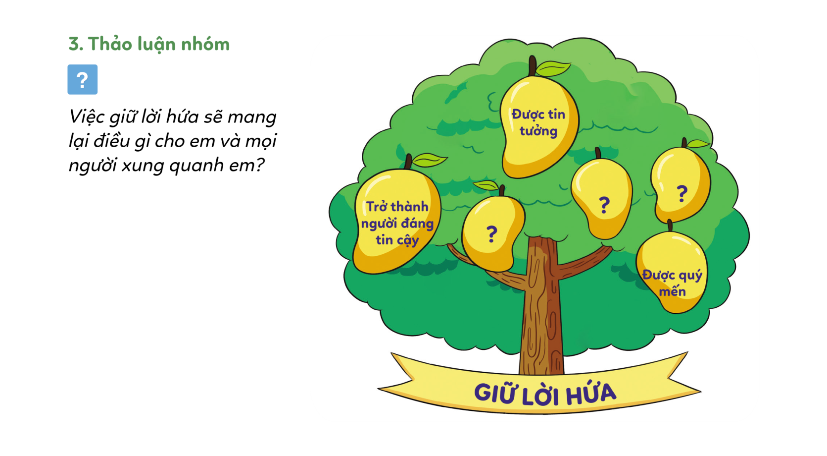
Giữ lời hứa giúp chúng ta được mọi người tin tưởng, trở thành người đáng tin cậy, được mọi người quý mến, làm tăng uy tín của bản thân và được mọi người tôn trọng, …

Slide 8
Củng cố dặn dò

Slide 9
KHỞI ĐỘNG
Trò chơi:
“Làm theo lời tôi nói – không làm theo hành động tôi làm”

Slide 10
Đạo đức
Bài 5: Em giữ lời hứa
(Tiết 2)

Slide 11
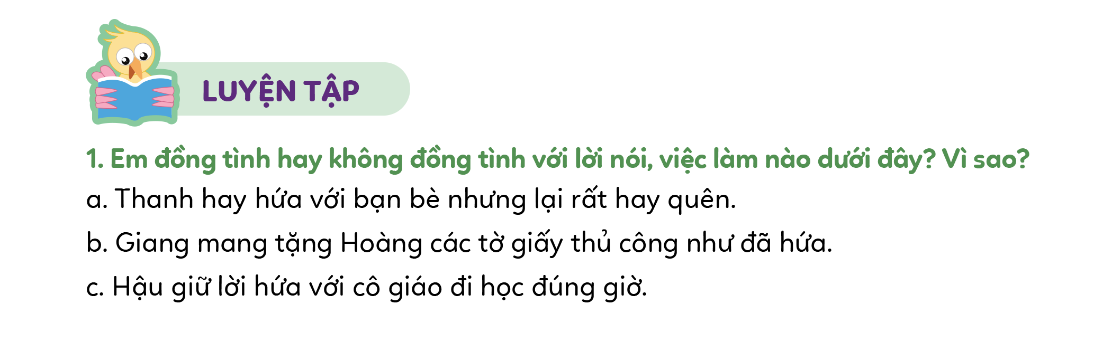
a. Em không đồng tình. Vì: Thanh không giữ lời hứa.
b, c. Em đồng tình. Vì: Hoàng và Hậu giữ lời hứa.

Slide 12
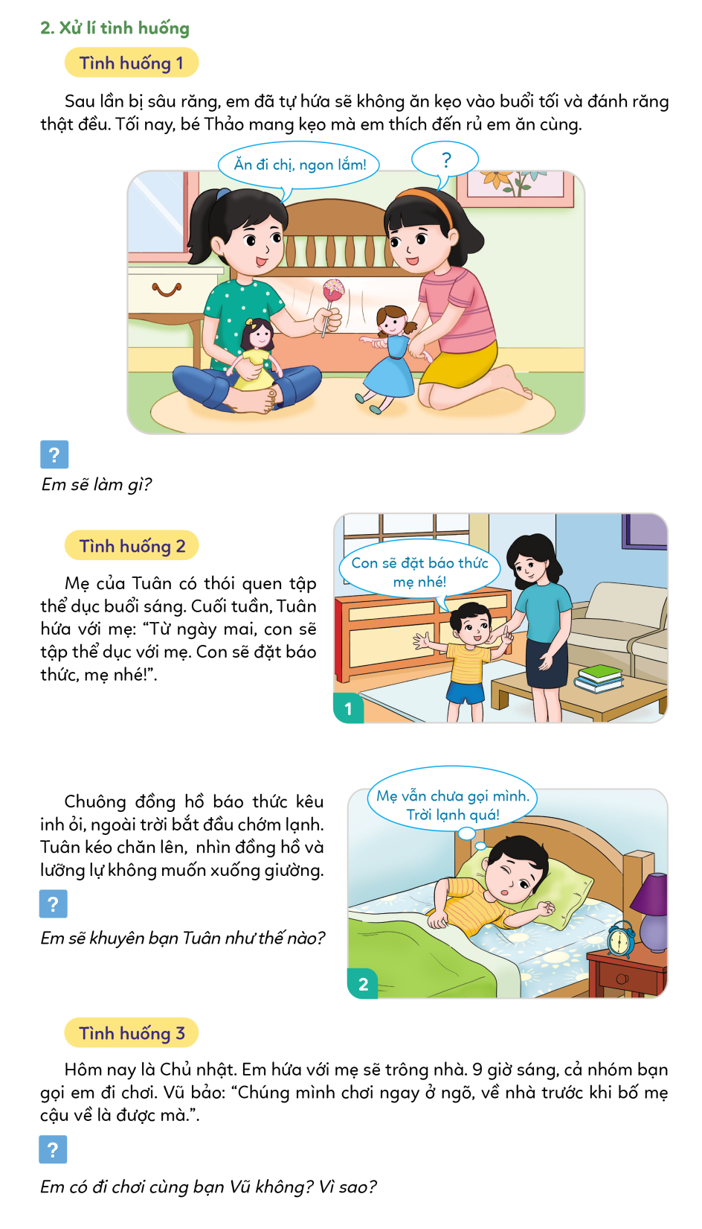
Em quyết không ăn kẹo vào ban đêm vì dễ gây sâu răng

Slide 13
Em sẽ khuyên Tuân giữ lời hứa của mình, kiên trì tập thể dục buổi sáng.

Slide 14
Em sẽ trông nhà và không đi chơi cùng nhóm bạn.

Slide 15


Củng cố dặn dò

Slide 16

KHỞI ĐỘNG
Trò chơi:
“Chanh chua cua kẹp”
Cách chơi: Mỗi người tham dự đưa tay ra, tay phải ngửa, tay trái chụm lại để trên tay phải người kế bên nhưng không đụng. Quản trò ra giữa vòng tròn hô to "Chanh" cả vòng tròn đáp "Chua" và đột xuất Quản trò hô "Cua" thì vòng tròn đáp nhanh "Kẹp" cùng lúc tiếng "kẹp" thì tay phải mỗi người phải nhanh chóng nắm lại thật nhanh sao cho nắm được bàn tay trái của người bên cạnh và đồng thời cũng thụt tay trái về không để bị kẹp. Người nào chậm bị kẹp là bắt phạt.

Slide 17
Đạo đức
Bài 5: Em giữ lời hứa
(Tiết 3)

Slide 18


Em hứa sẽ chăm ngoan, cố gắng học tập.
...
Em hứa :
+ Đi học đúng giờ.
+ Nghe lời bố mẹ, thầy cô.
+ Luôn cố gắng trong học tập.
+ Đoàn kết với bạn bè.
+ ...

Slide 19
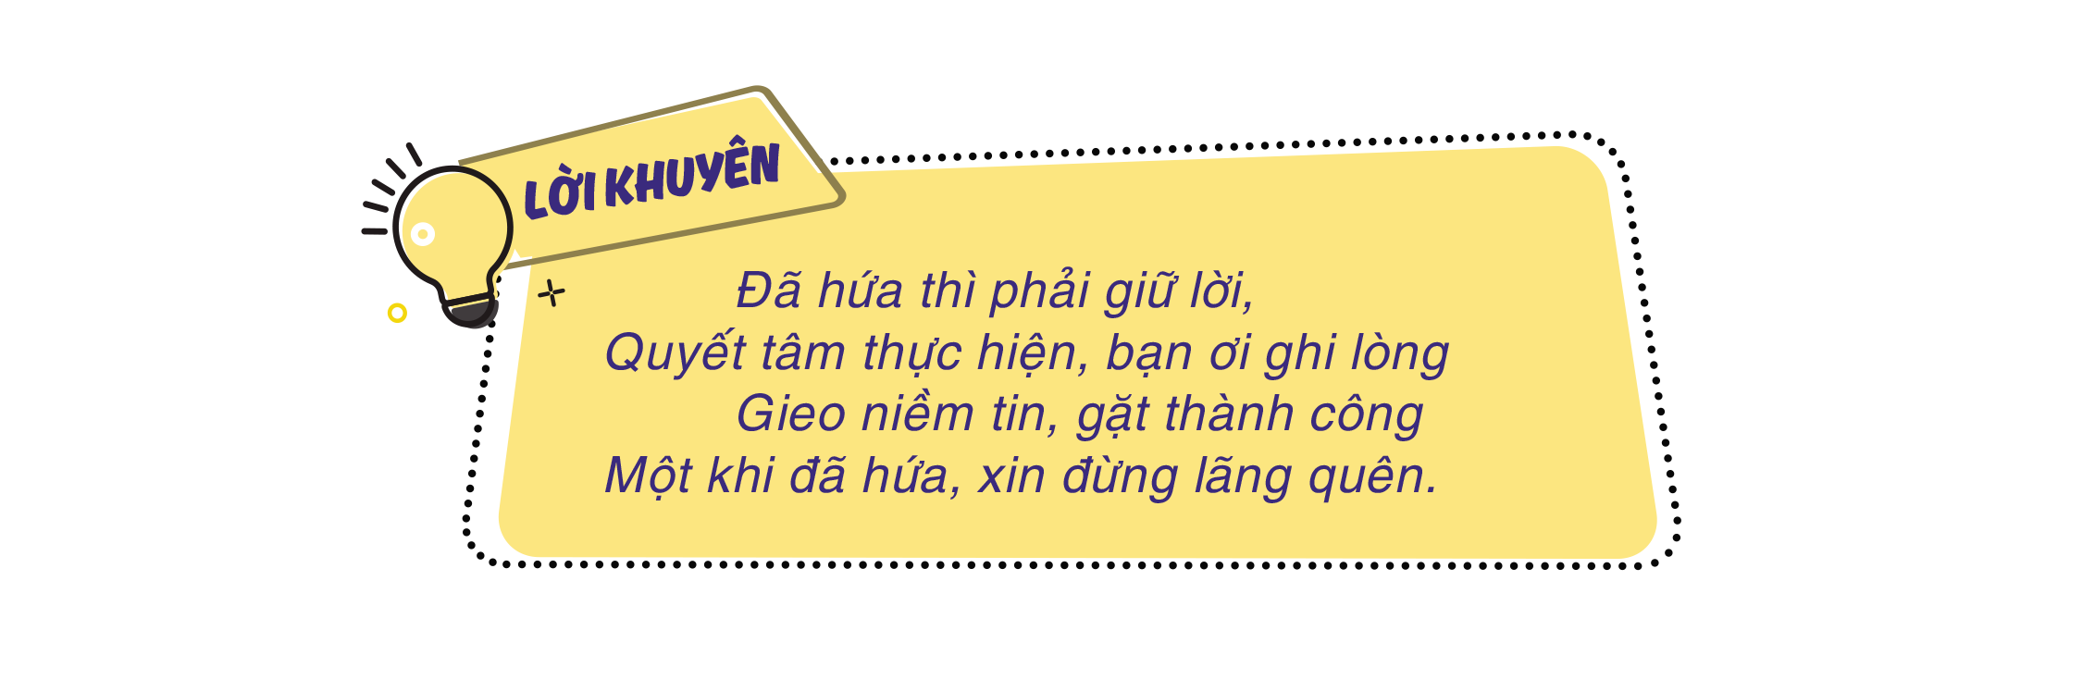

Slide 20
Củng cố dặn dò

Slide 21


Chúc các em chăm ngoan học giỏi!

